Slide 1

Digital Forensics
Funzionamento Logico del Tool Bulk-Extractor per il Data Carving
Candidato: Docente:
Giacomo Cocozziello Raffaele Pizzolante
Matr: 0522500670
Anno Accademico 2020/2021

Slide 2

Indice
Introduzione
File Recovery / Data Carving
Tool Bulk-Extractor
Esempio di utilizzo di Bulk_Extractor
Conclusioni
Sviluppi futuri

Slide 3
01
INTRODUZIONE

Slide 4
ABSTRACT
Per questa attività progettuale è stato portato avanti uno studio incentrato sulla tematica «Funzionamento logico del tool Bulk_Extractor per il Data Carving.
Questa tematica è stata divisa in due sezioni:
File Recovery / Data Carving
Funzionamento del tool Bulk-Extractor
Infine, verrà presentata un’analisi forense attraverso il tool Bulk-Extractor.

Slide 5
INTRODUZIONE ALLA TEMATICA
L’analisi forense ha avuto una forte crescita negli ultimi anni, grazie all’enorme evoluzione della tecnologia. L’analisi forense pone le sue basi negli anni ’80, quando vennero eseguite le prime ispezioni sui dispositivi elettronici da parte dell’FBI.
In seguito, vennero eseguite delle analisi specializzate su PC, server e qualsiasi componente elettronico da cui si poteva estrarre dati ed informazioni. Le prove ottenute con l’analisi forense possono essere utilizzate in un processo giuridico, per dimostrare l’innocenza o la colpevolezza di un sospettato.
Questa tecnica, per ottenere dei risultati efficienti e convincenti, ha bisogno di utilizzare dei particolari strumenti harware e software per il recupero dei dati.

Slide 6
INTRODUZIONE ALLA TEMATICA
In particolare l’analisi sul recupero dei dati avviene sia attraverso le tecniche di File Recovery (Slack Space e Unallocated Space) sia attraverso la tecnica del Data Carving.
Inoltre, questo processo di recovery viene automatizzato attraverso il tool forense Bulk-Extractor.
Bulk-Extractor è uno strumento di indagine forense che estrae informazioni utili come email, numeri di carte di credito e URL da dispositivi elettronici (hard disk, USB).

Slide 7
OBIETTIVO
Dopo aver approfondito ed affrontato le problematiche sulle tecniche di File Recovery e Data Carving, concetreremo il lavoro sul funzionamento logico del tool Bulk-Extractor presentando un esempio di utilizzo dello strumento su un’immagine forense, scaricata gratuitamente dal web, il cui scopo sarà quello di indagare su un esempio di frode aziendale.
Attraverso le fasi del tool dobbiamo essere in grado di trovare delle risposte alle seguenti domande:
Quali sono le email utilizzate?
Quali sono i numeri di telefono utilizzati?
Inoltre, dimostrare che lo strumento proposto migliora la probabilità di recuperare file di diverso tipo rispetto al semplice recupero dei dati (Data Carving)

Slide 8
UN PO’ DI STORIA
Una prima storia di successo di Bulk_Extractor arriva dal Dipartimento di Polizia della città di San Luis Obispo nella primavera del 2010. Il procuratore distrettuale ha denunciato due persone per frode di carte di credito e possesso di materiale utilizzato nell’attività. Gli imputati sono stati arrestati, in quanto è stato esaminato il loro PC.
L’esaminatore ha ricevuto un’unità di 250 GB il giorno prima dell’udienza preliminare (in genere, occorrerebbero diversi giorni per condurre un’adeguata indagine forense su tali dati).
Il tool Bulk_Extractor ha trovato prove efficienti sul disco in sole due ore e mezza, tra cui le seguenti informazioni:
10.000 numeri di carte di credito
Circa 1000 dei numeri di carte di credito erano unici

Slide 9

L’indirizzo e-mail più comune apparteneva all’imputato primario (prova di possesso)
Le domande più frequenti sul Web riguardavano «frodi con carta di credito» e «numeri di indentificazione bancaria (prova dell’intenzione)
I siti Web più visitati provenivano da un paese straniero la cui lingua principale è parlata dall’imputato (prova del rischio di volo).

Slide 10
NOZIONI INTRODUTTIVE
Nelle slides precedenti sono state prese in considerazioni 3 parole chiavi:
Prova di possesso: Si definisce possesso un potere di fatto su una cosa, che si manifesta in un'attività corrispondente a quella esercitata dai titolari di diritti reali sulla cosa stessa.
Prova dell’intenzione: cioè tendere la volontà verso un determinato fine, o nel commettere un fatto come mezzo per un fine ulteriore.
Prova del rischio di volo: Una persona che è considerata probabile fuggire.
Il diritto reale è un diritto soggettivo tipico che conferisce al titolare un potere assoluto ed immediato su una cosa.

Slide 11
02
FILE RECOVERY

Slide 12
COS’E’ IL FILE RECOVERY?
Il file recovery (ripristino dei file) è un processo di recupero di dati che utilizza le informazioni del file system (metadati) per recuperare i file.
I sistemi operativi utilizzano i file system (insieme di dati) per poter:
Accedere ai dati
Memorizzare i dati
Modificare i dati
Con l’aiuto dei metadati, i S.O. sono in grado di identificare la tipologia dei dati, migliorare l’indicizzazione e la ricerca dei dati.

Slide 13
COSA SONO I METADATI?
Un metadato è un’informazione che descrive un insieme di dati, tra cui:
Data e ora di creazione
Nome del file
Dimensione del file
Data e ora dell’ultima modifica
Queste informazioni servono per attribuire al file un’identità più precisa

Slide 14
TECNICHE DEL FILE RECOVERY
Il recupero dei dati e dei file è possibile attraverso:
Slack Space
Unallocated Space
Entrambe le tecniche permettono di recuperare i dati attraverso i metadati e si basano su due concetti:
Il cluster (tipicamente di 4KB) è l’unità più piccola indirizzabile da un file system
Per la memorizzazione di un file possono servire più cluster.

Slide 15
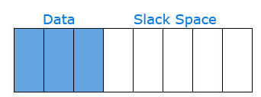
SLACK SPACE
La tecnica Slack Space, letteralmente Spazio Allentato, si riferisce all’area di archiviazione di un hard disk che va dalla fine di un file memorizzato alla fine del cluster.

Slide 16
SLACK SPACE
Supponiamo di avere di un file di 12 KB e sarà memorizzato in 3 cluster.
Cancelliamo il file (12 KB) e allochiamo un file di 9 KB
Il nuovo file utilizzerà sempre i 3 cluster ma solo 1 KB del terzo cluster verrà sovrascritto
I rimanenti 3 KB creeranno lo Slack Space

Slide 17
PERCHE’ E’ IMPORTANTE LO SLACK SPACE?
Lo Slack Space è un’importante forma di prova nel campo dell’indagine forense.
I dati memorizzati all’interno dello Slack Space potrebbero essere usati per recuperare password e altri dati rimossi in precedenza
Pertanto, quando un file viene eliminato, il sistema operativo non cancella il file, ma rende semplicemente disponibile il settore del file occupato per la riallocazione.

Slide 18
UNALLOCATED SPACE
La tecnica Unallocated Space, rappresenta lo spazio non allocato creatosi nel momento in cui un file viene eliminato.
Infatti, i cluster contenenti i dati del file, vengono contrassegnati come liberi, e potranno essere riutilizzati in futuro dal sistema operativo.
Pertanto, qualora lo spazio non allocato non sia stato sovrascritto dal SO, sarà possibile recuperare il file eliminato.

Slide 19
SVANTAGGI FILE CARVING?
Gli svantaggi del File Carving legati alle tecniche (Slack Space e Unallocated Space) sono:
Il file Carving si basa sulle informazioni del file system (metadati).
I metadati del file potrebbero essere non presenti o corrotti (ad esempio, i metadati sono stati sovrascritti)
Soluzione: sfruttare le caratteristiche strutturali del contenuto dei file (header e/o footer) al fine di provare a ricostruire i file eliminati.
Questa soluzione viene adottata dal Data Carving

Slide 20
03
DATA CARVING

Slide 21

COS’E’ IL DATA CARVING?
Il Data Carving è una tecnica che consente di recuperare file dallo spazio non allocato di un supporto di memorizzazione di dati digitali (ad esempio, un hard disk o una chiavetta USB) anche quando non vi è più traccia di quel file nella tabella di allocazione.
Fig 1: Fonte: Bit4law – Hard Disk

Slide 22
FUNZIONAMENTO DEL DATA CARVING
Indica l’acquisizione di documenti in formato digitale che genera una copia bit a bit da un dispositivo di memoria di massa ad un altro.
Il funzionamento del carving per recuperare file cancellati viene diviso in passi:
Disporre di una copia forense completa del supporto fisico (non avrebbe senso operare su una copia logica).
Scorrere tutti i bit del supporto in maniera sequenziale dal primo all’ultimo
Leggere i vari bit fino a quando non si rileva un header noto: ad esempio per i file PDF (%PDF)
Scorrere i bit sino a quando non si rileva il footer associato a quell’header (il footer può essere omesso)
Controllare l’header del file (signature). Il contenuto di questi byte identificano la tipologia del file (in questo caso, un documento PDF).
Ricerca della tipologia del file, mediante la sua estensione o header/footer utilizzando il sito online https://www.filesignatures.net/
In caso di errore, controllare l’header/footer

Slide 23
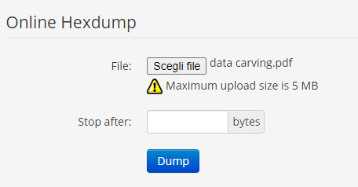
DATA CARVING
Convertire il file «Datacarving.pdf» in esadecimale byte per byte, mediante HexDump Online (https://www.fileformat.info/tool/hexdump.htm)
Nota: HexDump viene utilizzato per vedere cosa c’è in un file, byte per byte.

Slide 24
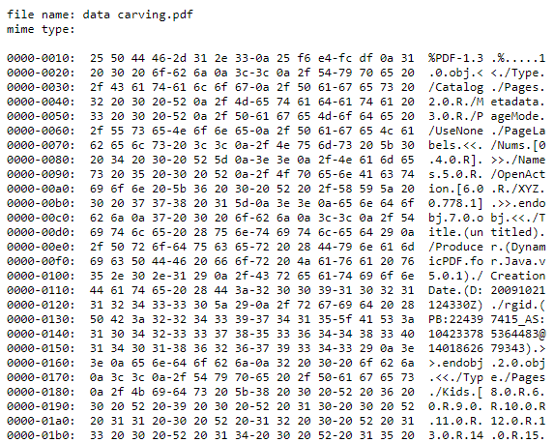
DATA CARVING
Viene mostrato il contenuto del file «data carving.pdf» in esadecimale byte per byte

Slide 25
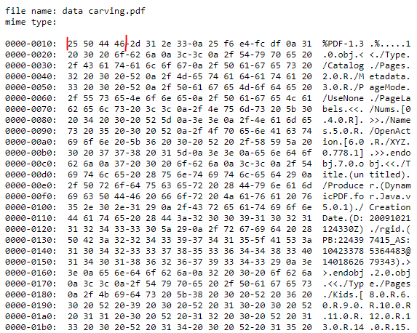
DATA CARVING
Controllare l’header del file.
In questo caso, i primi 4 byte del contenuto identificano la tipologia del file (PDF)

Slide 26
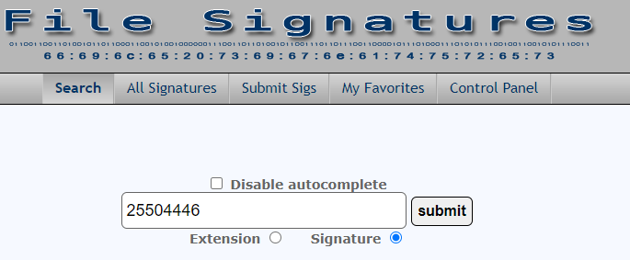
DATA CARVING
Ricerca della tipologia del file, mediante la signature (header file) trovata consultando il sito https://www.filesignatures.net/

Slide 27
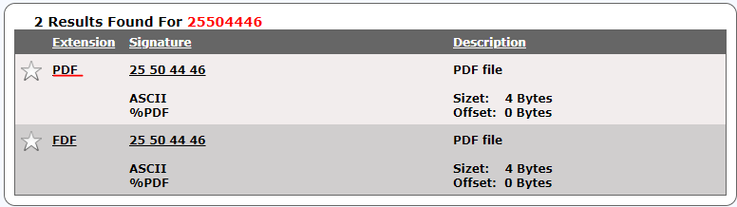
DATA CARVING
Ricerca della tipologia del file, mediante la signature (header file) trovata consultando il sito https://www.filesignatures.net/
Risultato della ricerca: (File PDF e FDF)

Slide 28
QUANDO SI RICORRE AL DATA CARVING?
La tecnica del Data Carving principalmente avviene in qualsiasi analisi di informatica forense. Infatti, è opportuno eseguire un accertamento completo che prenda in considerazione anche i file cancellati.
Oppure, quando occorre recuperare dati da dispositivi di massa danneggiati.

Slide 29
QUANDO NON E’ POSSIBILE UTILIZZARE LA TECNICA DEL DATA CARVING?
Quando il file è stato sovrascritto (anche solo parzialmente) e quindi non è possibile recuperare il file in maniera integra.
Quando il file è stato frammentato in più settori non contigui sul supporto, non potendo così ricostruire l’intero flusso di dati.
Quando il file non ha un header e un footer caratterizzante, ad esempio nei file di testo, pertanto non è possibile capire quando inizia / finisce un file.

Slide 30
SVANTAGGI DEL DATA CARVING
Il recupero di un file tramite Carving permette di estrarre i file ma spesso non i metadati associati ad esso:
Data di creazione
Data di ultima modifica
Data di ultimo accesso
Nome del file / Percorso del file
Data di cancellazione
Inoltre, il processo di carving è un processo oneroso in termine di tempo di esecuzione. Per risparmiare tempo ed ottenere una migliore efficienza del carving è importante automatizzare questo processo, utilizzando dei tool, tra cui Scalpel, Foremost, Bulk_Extractor.

Slide 31
04
TOOL BULK-EXTRACTOR

Slide 32
COS’E’ BULK-EXTRACTOR?
Il tool Bulk-Extractor (letteralmente, estrattore di massa), è un software open source scritto in C++.
Sviluppato da Simon L. Garfinkel, un professore e ricercatore Californiano.
È un utile strumento di indagine forense per molte attività come indagini su malware e intrusioni, indagini sull'identità e indagini informatiche, analisi dell’immagine e cracking delle password.
Sebbene, bulk-extractor sia stato sviluppato come prototipo di ricerca, si è dimostrato utile nelle indagini della polizia.

Slide 33
FUNZIONALITA’ BULK-EXTRACTOR
Bulk-Extractor offre diverse funzionalità tra cui:
Trova indirizzi e-mail, URL e numeri di carte di credito.
Elaborare dati compressi (come file ZIP, PDF e GZIP) e dati incompleti o parzialmente danneggiati.
Crea elenchi di parole in base a tutte le parole trovate all'interno dei dati, anche quelle nei file compressi che si trovano in uno spazio non allocato.
È multi-thread; l'esecuzione di bulk_extractor su un computer con il doppio del numero di core consente di risparmiare tempo
Crea istogrammi in base alle informazioni trovate sul disco.
Un'interfaccia utente grafica Bulk Extractor Viewer

Slide 34
FUNZIONALITA’ BULK-EXTRACTOR
Inoltre, rappresenta un potente strumento per eseguire analisi di dati in blocco.
Eseguire analisi dei dati in blocco, significa che il contenuto digitale viene esaminato indipendentemente dai metadati del file system, mentre i dati di interesse vengono identificati dal contenuto ed elaborati, estratti e segnalati, se necessario. Questo rende i risultati più facili da spiegare a coloro che potrebbero non avere esperienze tecniche.
Gli approcci di dati in blocco hanno il vantaggio di essere applicabili a tutti i tipi di sistemi informatici, file system e tipi di file.
Tale approccio può essere applicato anche a supporti danneggiati o parzialmente sovrascritti.

Slide 35
ARCHITETTURA
L’architettura di Bulk-Extractor consiste di 5 moduli:
Il modulo di inizializzazione: verifica i parametri passati a linea di comando e crea i thread per l’analisi;
Il modulo di elaborazione delle immagini: legge l’immagine del disco, estrae una serie di pagine e associa a ciascuna pagina un thread
Il pool thread (gestore software dei thread) di analisi opera su più thread, ognuno dei quali riceve una pagina in arrivo e la elabora con uno o più scanner (gps, email, pdf)
Gli scanner associati alle funzioni elaborano ciascun buffer e identificano le funzioni che possono essere ripristinate.
Il modulo di registrazione delle caratteristiche registra le funzioni identificate dagli scanner in uno o più file di caratteristiche

Slide 36
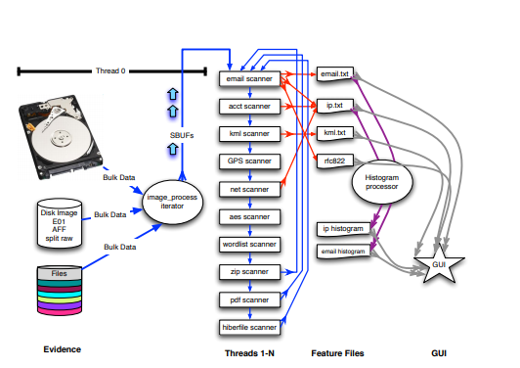
ARCHITETTURA
-Il primo thread (thread 0) legge i dati da un disco, immagine e inserisce i dati in buffer, detti (sbufs).
-I buffer vengono elaborati in sequenza dagli scanner.
-Le funzioni estratte dai buffer vengono archiviate in features_files (email.txt)
-I feature_files vengono memorizzate all’interno dell’istogramma.
-GUI(Interfaccia Utente Grafica) per visualizzare le feature_files.
Fig 2: fonte: Manual Bulk-Extractor – Overall System Architecture of Bulk-Extractor

Slide 37
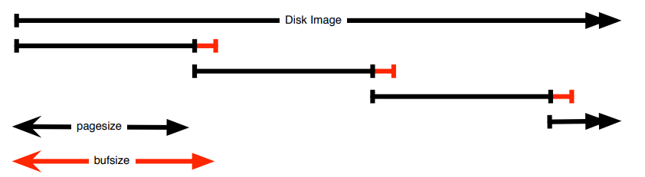
ARCHITETTURA
Image_process:
I dati elaborati vengono divisi in buffer (sbufs) di lunghezza fissa.
I buffer sono costituiti da una pagina e un’area di sovrapposizione (margine)
Le pagine vengono analizzate una alla volta e si sovrappongono l’una alle altre in modo da non perdere nessuna informazione.
Se le funzionalità sono più grandi delle pagine o del buffer, in tal caso aumentare le rispettive dimensioni.
Fig 3: Fonte: Manual Bulk-Extractor – image_process

Slide 38
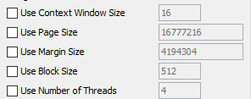
Inoltre, Bulk-Extractor fornisce molte altre funzionalità di ottimizzazione utilizzate principalmente per ricerche avanzate.

Slide 39
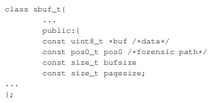
L’image_process crea un buffer sbuf_t
Ogni buffer contiene i dati, il margine e il percorso del primo byte (pos0) di un dato
Ogni buffer viene elaborato da uno / più scanner abilitati
Fig 4: Fonte: Manual Bulk-Extractor – code buffer

Slide 40
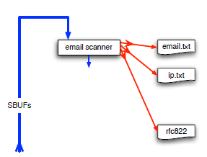
Scanner_process: gli scanner elaborano gli sbufs (buffer) e ne estraggono le funzionalità (pdf, word). Tutti i buffer vengono elaborati da tutti gli scanner fino a quando non ci sono più buffer da analizzare.
Esistono due tipi di scanner:
Scanner di base: analizzano il buffer e memorizzano le informazioni trovate.
Contiene indirizzi email
Include ID_message, , date, subject, cookie e informazioni sull’host
Contiene IP addresses, host names
Fig 5: Fonte: Manual Bulk-Extractor – scanner_process

Slide 41
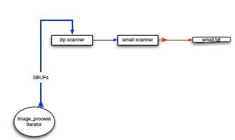
- Scanner ricorsivi: decodificano i dati e li restituiscono al image_process per la rianalisi. Utilizzando questo metodo, vengono trovati gli indirizzi email nei file compressi.
Ad esempio, lo scanner scan_zip:
Rileva i file zip
Registra l’intestazione zip come una funzione XML
Decomprime i dati
Restituisce i dati compressi all’ image_process
Fig 6: Fonte: Manual Bulk-Extractor – scanner_process (ricorsive)

Slide 42
SVANTAGGIO DEGLI SCANNER RICORSIVI
Estraggono dai file zip un numero elevato di funzionalità (email, pdf, word) che potrebbero rallentare in modo significativo l’elaborazione del tool. Per evitare questo problema, Bulk-Extractor implementa tre azioni, tra cui:
Viene decompressa solo una parte configurabile di ciascun flusso compresso
L’image_process non utilizza gli scanner ricorsivi se la profondità raggiunge un limite configurabile (max 5 ricorsioni)
Calcola l’hash per ciascuna regione compressa prima della decompressione e le regioni che hanno lo stesso valore hash vengono decompresse una sola volta.

Slide 43
Feature_files: vengono utilizzate per memorizzare le funzionalità rilevate dagli scanner e per implementare l’istogramma.
Ogni feature_files contiene:
Offset della funzione trovata
La funzione stessa
Numero di byte che precedono e seguono la funzione
Le feature_files non sono ordinate ma dipendono dall’ordine dei thread multipli.
Di conseguenza, l’esecuzione di Bulk-Extractor due volte sullo stesso dispositivo avrà probabilmente come risultato le stesse feature_files, ma l’ordine è diverso.

Slide 44
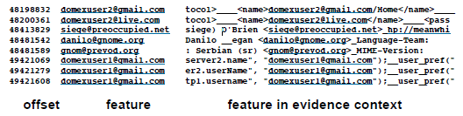
Le feature_files vengono rappresentate in colonne:
La prima colonna è il percorso forense all’interno del file di prova
La seconda colonna è l’indirizzo email estratto
La terza colonna è l’indirizzo email nel contesto (i caratteri non stampabili sono rappresentati con «_»).
Fig 7: Fonte: Simson L. Garfinkel – Estrazione features_files

Slide 45
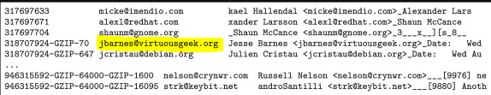
CURIOSITA’?
Se il file risiede all’interno di un file ZIP, come possiamo ottenere le informazioni?
Editor esadecimale (metodo non efficiente)
Tool Bulk-Extractor (metodo efficiente)
Nella figura sottostante, notiamo che jbarners@virtuousgeek.org viene trovato decomprimendo il flusso gzip trovato all’offset di byte 318,707,924 dall’inizio dell’immagine del disco, l’indirizzo email si verifica 70 byte dall’inizio del flusso decompresso.
Inoltre, I percorsi forensi possono essere estesi: l'indirizzo e-mail nelson@crynwr.com, si trova decomprimendo il flusso gzip che inizia con l'offset di byte 946.315.592; 64000 byte nel flusso decompresso è un secondo flusso compresso; l'indirizzo e-mail si trova a 1600 byte in quello stream.

Slide 46
EDITOR ESADECIMALE VS BULK-EXTRACTOR
Utilizzo Editor Esadecimale: questo approccio non è efficiente quando la funzione/file risiede all’interno di dati compressi, in quanto l’editor esadecimale estrae i dati binari ed i dati compressi non vengono analizzati.
Bulk-Extractor segnala un percorso forense per ogni funzione trovata. Per le funzionalità recuperate da dati non compressi, il percorso forense è semplicemente la distanza in byte dall’inizio del supporto.
Se la funzione è contenuta in un oggetto decompresso oppure viene elaborato da uno scanner ricorsivo, il percorso forense contiene informazioni che possono essere utilizzate per ripetere il processo di decodifica.

Slide 47
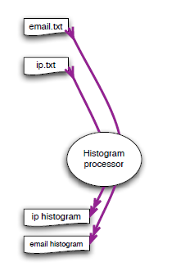
Creazione dell’istogramma: questo processo è utile per individuare rapidamente le prove ed analizzarle con nuovi strumenti.
Gli istogrammi sono particolarmente utili quando si effettua un’indagine, in quanto possono rivelare l'intento dell'utente del dispositivo.
Fig 8: Fonte: Simson L. Garfinkel – Estrazione features_files

Slide 48
VANTAGGI BULK-EXTRACTOR
Tuttavia, lo strumento non elimina esplicitamente le informazioni a bassa densità, poiché in alcuni casi potrebbero essere piuttosto preziose.
Ad esempio, nel processo per omicidio di Neil Entwistle del 2008, è stato scoperto che Entwistle aveva effettuato ricerche su Internet per tecniche di omicidio appena tre giorni prima che sua moglie e suo figlio fossero trovati morti.
Pertanto, la capacità di Bulk-Extractor di identificare, estrarre e creare istogrammi di termini di ricerca è stata utilizzata in tribunale con un certo successo.

Slide 49
05
ESEMPIO DI UTILIZZO DEL TOOL BULK-EXTRACTOR

Slide 50
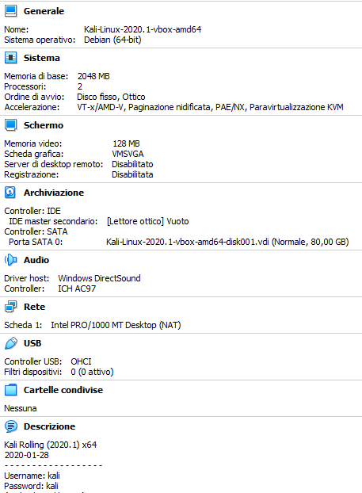
ANALISI FORENSE
Per questa analisi forense viene utilizzato il tool Bulk-Extractor sulla macchina virtuale Kali-Linux
- Informazioni su Kali-linux (Oracle VM VirtualBox)
Nome: Kali-linux-2020.1-vbox-amd64
S.O: Debian (64-bit)
Memoria: 2048 MB
Processori: 2
Fig 9: Fonte:Informazioni Kali-linux (Oracle VM Virtual Box)

Slide 51
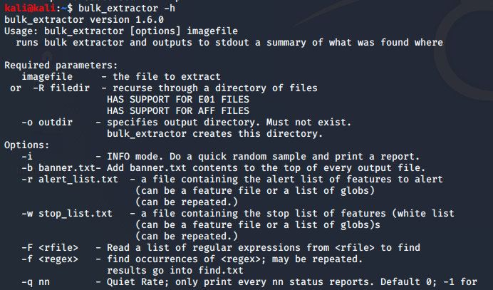
ANALISI FORENSE
- Informazioni Bulk-Extractor
E’ utilizzabile mediante il comando bulk_extractor e può essere eseguito dal terminale di Kali Linux
Digitando il seguente comando, verrà mostrato l’help del tool
Fig 9: Informazioni Bulk-Extractor

Slide 52
ANALISI FORENSE
Dopo aver recuperato le informazioni sulla macchina (kali-linux) disponibile per l’analisi e sul tool Bulk-Extractor, utilizziamo un’immagine forense, denominata: charlie-2009-11-19.E01
L’immagine charlie-2009-11-19.E01 è stata scaricata gratuitamente dal seguente link (http://downloads.digitalcorpora.org/corpora/scenarios/2009-m57-patents/drives-redacted/)
Info sull’immagine:
Name: charlie-2009-11-19.E01
Last Modified: 08/09/2011 – 20:49
Size: 3,8 G

Slide 53
ANALISI FORENSE
Per avviare il processo di analisi sull’immagine charlie-2009-11-19.E01 vengono eseguiti i seguenti passi:
Posizionamoci nella cartella che contiene il file dell’immagine
- /home/kali/Downloads/charlie-2009-11-19.E01
Digitiamo il seguente comando:
bulk_extractor –o charlie_output charlie-2009-11-19.E01
l’output del processo verrà memorizzato nella cartella charlie_output

Slide 54
ANALISI FORENSE
Descrizione del comando eseguito:
bulk_extractor –o charlie_output charlie-2009-11-19.E01
o outdir – specifica la directory di output. Non deve esistere, viene creata dal tool
<dir> charlie_output: nome della directory, dove verranno memorizzati i file, contenenti i dati estratti dal tool Bulk-Extractor
<file> charlie-2009-11-19.E01: Permette di specificare il percorso del file (immagine forense acquisita)

Slide 55
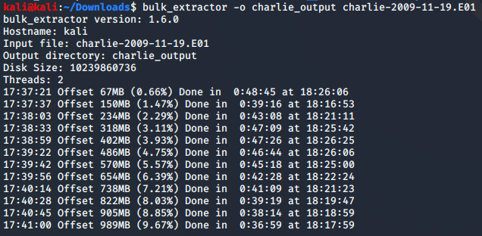
ANALISI FORENSE
Scansione Bulk-Extractor per individuare informazioni sull’immagine

Slide 56
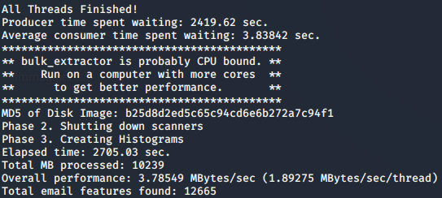
ANALISI FORENSE
Bulk-Extractor mostra alcune informazioni utili tra cui:
Numero di MB elaborati: 10239
Valore di Hash (MD5) dell’immagine elaborata
Numero di indirizzi email trovate: 12665

Slide 57
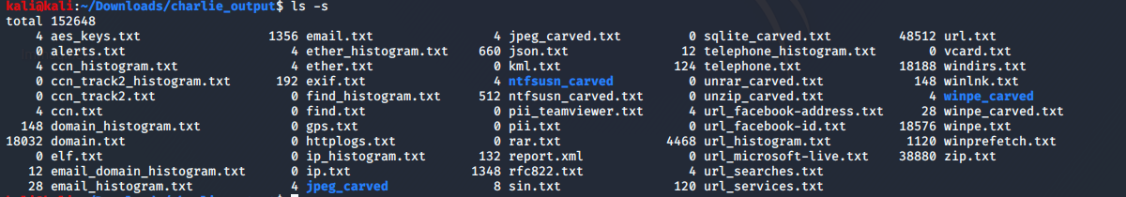
ANALISI FORENSE
Le informazioni possono essere visionate all’interno della cartella charlie_output:
-s: imposta parametri di campionamento casuali

Slide 58
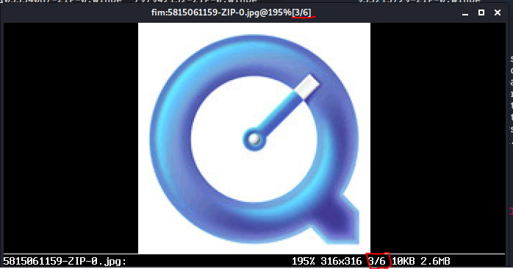
ANALISI FORENSE
Inoltre, la scansione contiene 3 cartelle:
jpeg_carved

Slide 59
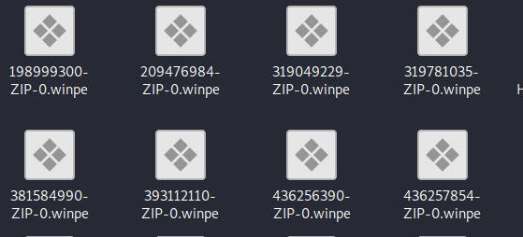
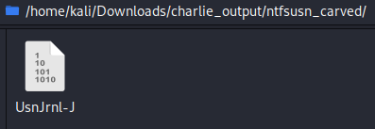
winpe_carved
ntfsusn_carved

Slide 60
ANALISI FORENSE
Ai fini di questo esempio, supponiamo che stiamo indagando sulle frodi aziendali e cerchiamo delle risposte alle seguenti domande:
Quali sono le email utilizzate?
Quali sono i numeri di telefono utilizzati?

Slide 61
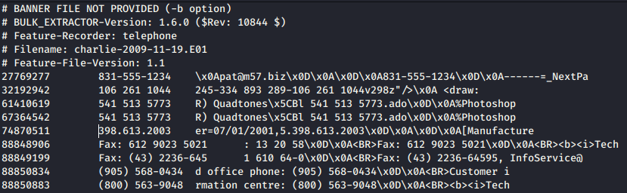
ANALISI FORENSE
Le informazioni da prendere in considerazione sono:
Informazioni sui numeri di telefono dell’utente

Slide 62
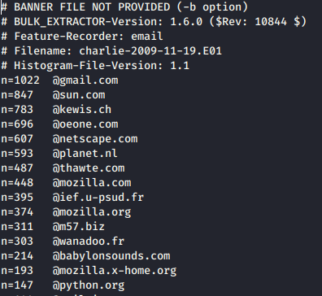
ANALISI FORENSE
- Informazioni sull’email dell’utente
Questo file riporta gli indirizzi email e il numero di occorrenze.
Ad esempio, l’indirizzo email @gmail.com è apparso 1022 volte nei dati estratti

Slide 63
06
BULK-EXTRACTOR VIEWER (GUI)

Slide 64
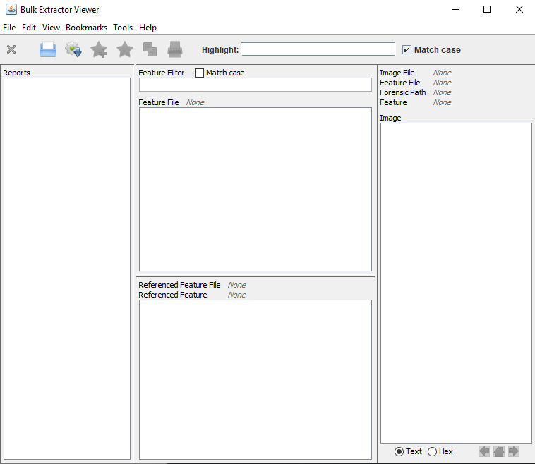
BE-VIEWER
Bulk-Extractor Viewer è un’interfaccia utente di Bulk-Extractor.
I risultanti possono essere visualizzati ed elaborati attraverso la GUI.
- Informazioni su Bulk-Extractor Viewer
Download: https://github.com/simsong/bulk_extractor/wiki/BEViewer
Versione: 1.6.0
Fig 10: Bulk-Extractor Viewer

Slide 65

BE-VIEWER
Il primo passo è creare una cartella per memorizzare le informazioni estratte dall’immagine «charlie-2009-11-19.E01»
Per questo esempio, la cartella viene chiamata charlie_output

Slide 66
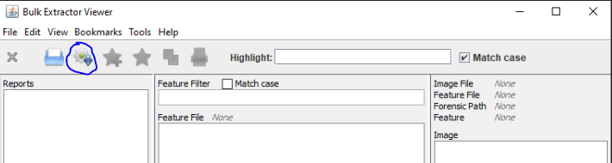
BE-VIEWER
Apriamo l’utilità Bulk-Extractor Viewer
Dopo l’apertura di Bulk-Extractor, cliccare sull’icona a forma di ingranaggio per iniziare il processo Bulk-Extractor

Slide 67
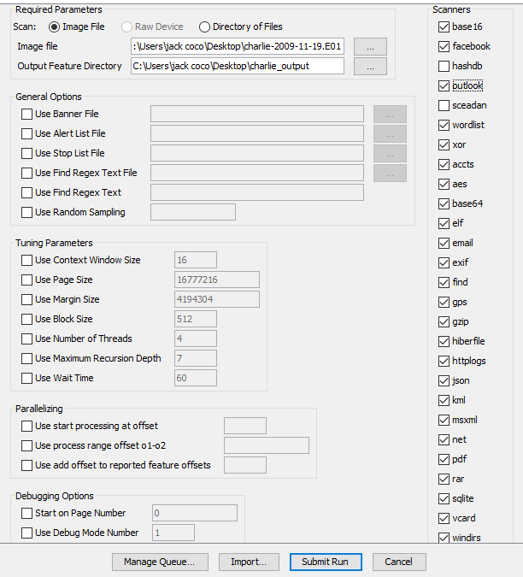
BE-VIEWER
Cliccando su «Report» si aprirà la finestra «Run Bulk-Extractor»
Scegliere l’immagine da analizzare
Posizione della directory di output
Scegliere i tipi di scanner per la ricerca
Infine, cliccare su «Submit Run»

Slide 68
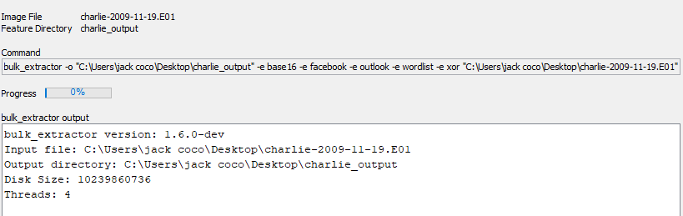
BE-VIEWER
Analisi Bulk-Extractor Viewer

Slide 69
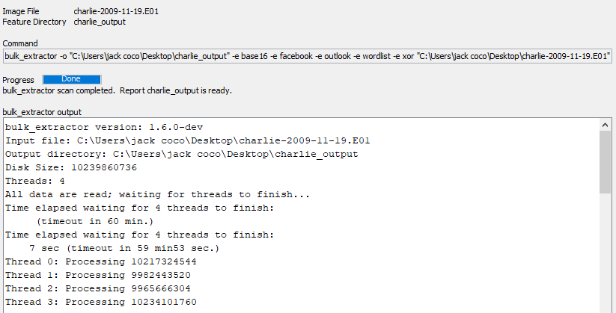
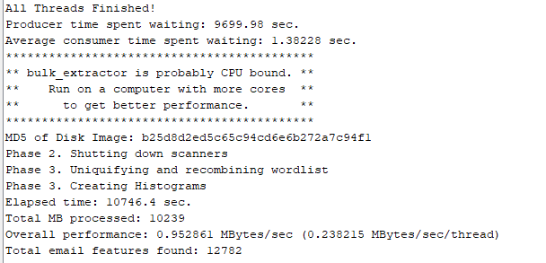
BE-VIEWER
Scansione terminata di Bulk-Extractor.
Report charlie_output è disponibile.

Slide 70

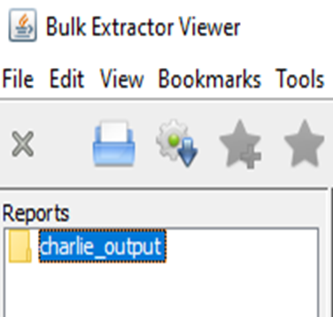
BE-VIEWER
Terminata l’analisi dell’immagine del disco, è possibile visualizzare l’output selezionando il report nella finestra «Report» oppure nella cartella creata sul Desktop «charlie_output»

Slide 71
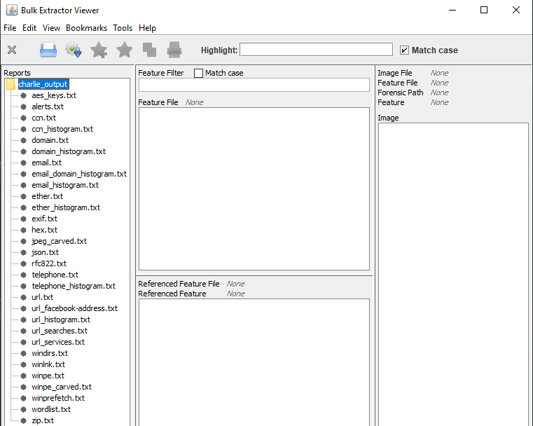
BE-VIEWER
Dopo aver selezionato il «Report», verrà visualizzato un elenco di ciascun scanner per il quale è stata trovata una funzione da Bulk-Extractor.

Slide 72
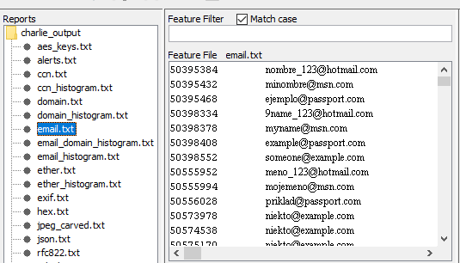
BE-VIEWER
Selezionando uno scanner specifico (email.txt, url.txt) o il suo istogramma (email_histogram.txt) le funzioni verranno elencate nella finestra «Feature File»
Email.txt

Slide 73
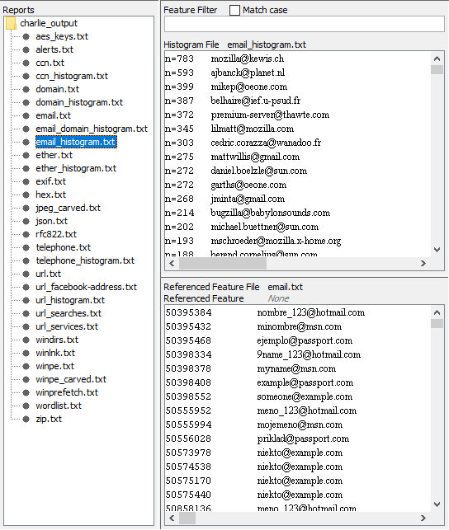
BE-VIEWER
Email_histogram.txt
L’indirizzo email mozilla@kewis.ch è apparso nella ricerca 783 volte

Slide 74
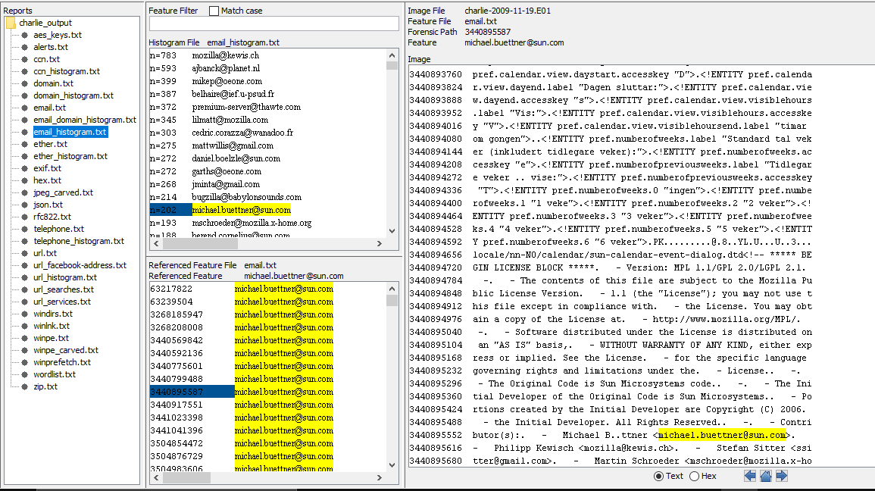
BE-VIEWER
Selezionando una funzione specifica verrà mostrato il file in cui si trova per essere visualizzato nella finestra «Image»

Slide 75
VANTAGGI BULK-EXTRACTOR
Estremamente utile nel recuperare dati significativi all’interno di un file, anzichè recuperare interi file (ad esempio, Foremost, Scalpel, PhotoRec)
Permette di estrarre dati da immagini in formato (jpeg, raw, split-raw, AFF, En Case E01) , PDF, file ZIP, GZIP.
Fornisce in output file di testo .txt facile da usare
Adotta il parallelismo
Approccio multi-threading (determina il numero corretto di thread di analisi da utilizzare durante l’esecuzione, liberando l’esaminatore da questa attività)
Veloce rispetto ad altri strumenti forensi
Estrae informazioni binarie (AES encryption keys)

Slide 76
LIMITAZIONI BULK-EXTRACTOR
Scalabilità: utilizzo di algoritmi che sfruttano grandi set di dati
Apprendimento automatico per trovare valori anomali e incongruenze (tecniche di machine learning e IA)
Dati di produzione più eterogenei rispetto ai dati di prova
Attenzione all’usabilità e al recupero

Slide 77
CONCLUSIONI
Siamo riusciti a soddisfare i nostri obiettivi:
Approfondimento dell’argomento File Recovery/Data Carving
Funzionamento logico del tool Bulk-Extractor
Esempio di utilizzo su un’immagine forense

Slide 78
SVILUPPI FUTURI
Dai risultati ottenuti è possibile introdurre i seguenti sviluppi futuri:
Eseguire il testing del tool su dispositivi con capacità di memorizzazione > 10 TB
Confrontare i risultati con altri strumenti forensi (PhotoRec, Foremost)
Integrare all’interno del tool strumenti legati a tecniche di Machine Learning ed Intelligenza Artificiale

Slide 79
BIBLIOGRAFIA
[1] Raffaele Pizzolante – Slides del corso Digital Forensics – File Recovery e Data Carving
[2] Simson L. Garfinkel – Digital media triage with bulk data analysis and Bulk-Extractor
[3] Bit4law – Data Carving
[4] Simon L. Garfinkel – A Stream-Based Forensics Tool
[5] Bulk-Extractor Users Manual

Slide 80


